Slide 1
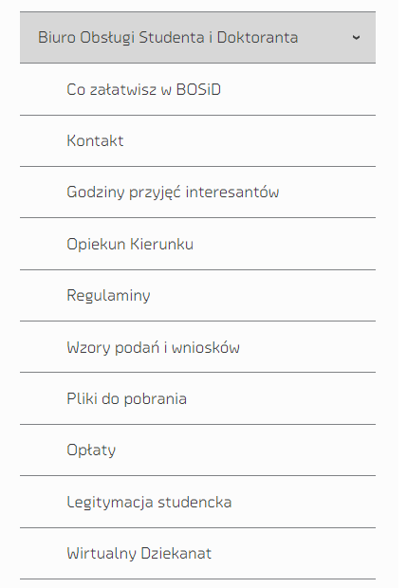
BIURO OBSŁUGI STUDENTÓW I DOKTORANTÓW ul. Kozietulskiego 6-7/ pok. 38/40/41/45 GODZIN URZĘDOWANIA 8:15 – 14:45 (od poniedziałku do piątku) STRONA BIURA

Slide 2
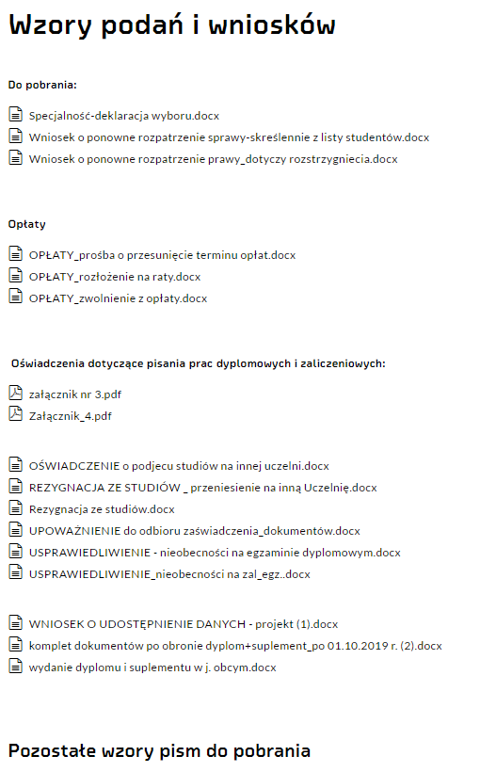

Slide 3
e-dziekanat
Wirtualny dziekanat

Slide 4
www.apsl.edu.pl

Slide 5
Wejście do systemu UID – można odzyskać w BOSiD

Slide 6
HASŁO: RYSZARD SZAJA ryszard.szaja@apsl.edu.pl
Ul. Arciszewskiego 22 a (szklane drzwi)
Tel. 59 8405320

Slide 8
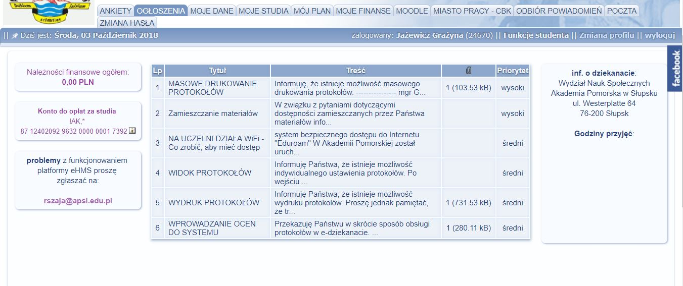

Slide 9
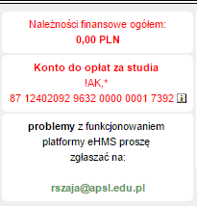

Slide 10
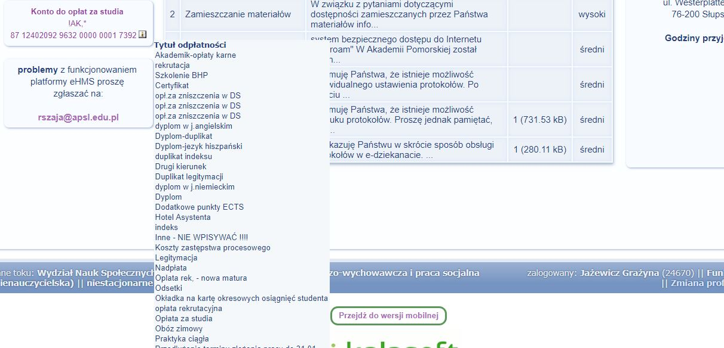

Slide 11
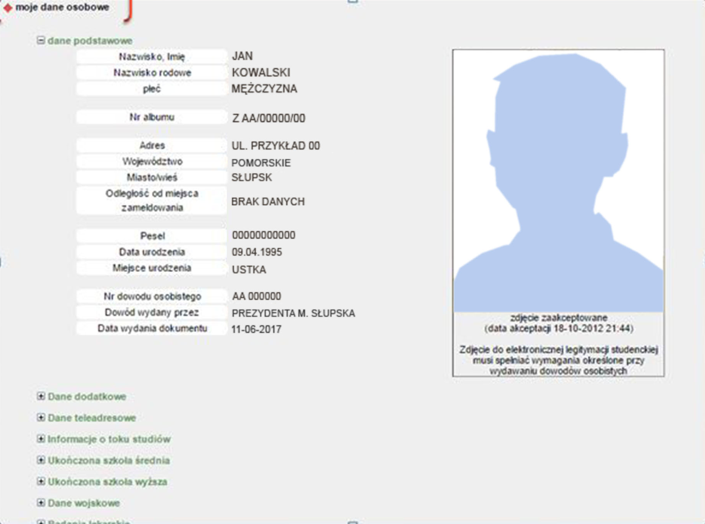

Slide 12
W BOSiD zgłasza się: - zmianę nazwiska - zmianę adresu - zmianę danych kontaktowych: numer telefonu, @

Slide 13
- Przebieg studiów wg. decyzji rektora - Karty (dwie zakładki * karta okresowych osiągnięć !!!! * karta przebiegu studiów - BOSiD) - praca dyplomowa - materiały różne/dydaktyczne

Slide 14
- Program studiów - Sylabusy

Slide 15
Ustawić najlepiej wg przypisów

Slide 16
Widok przypisów i wpłat

Slide 17
MOODLE przekierowują nas na stronę Uczelni

Slide 18
moodle.apsl.edu.pl

Slide 19
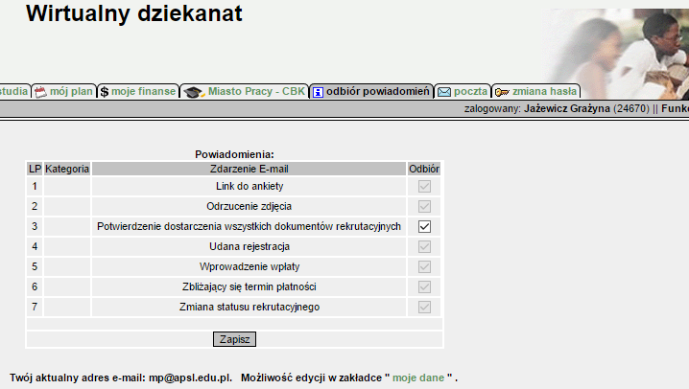

Slide 20
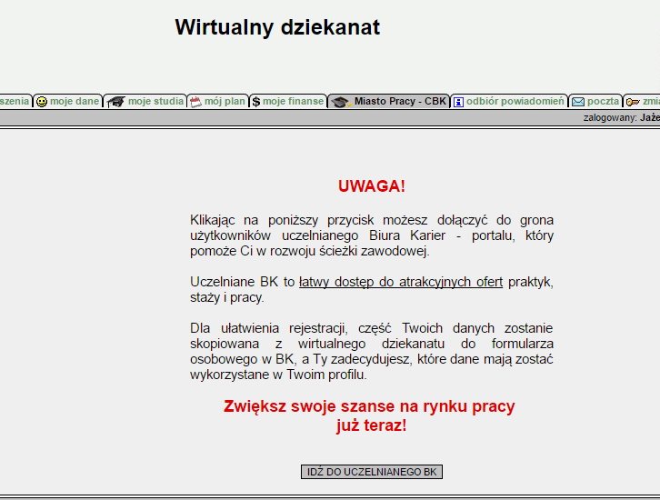

Slide 21
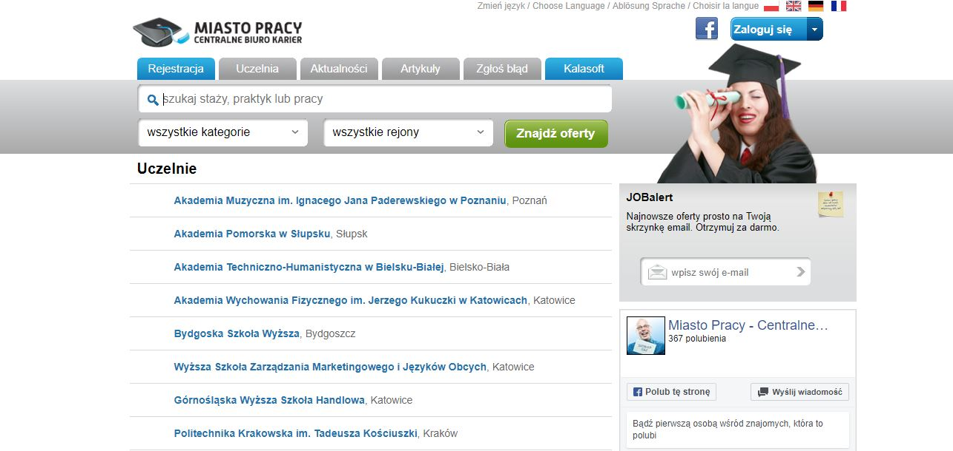

Slide 22
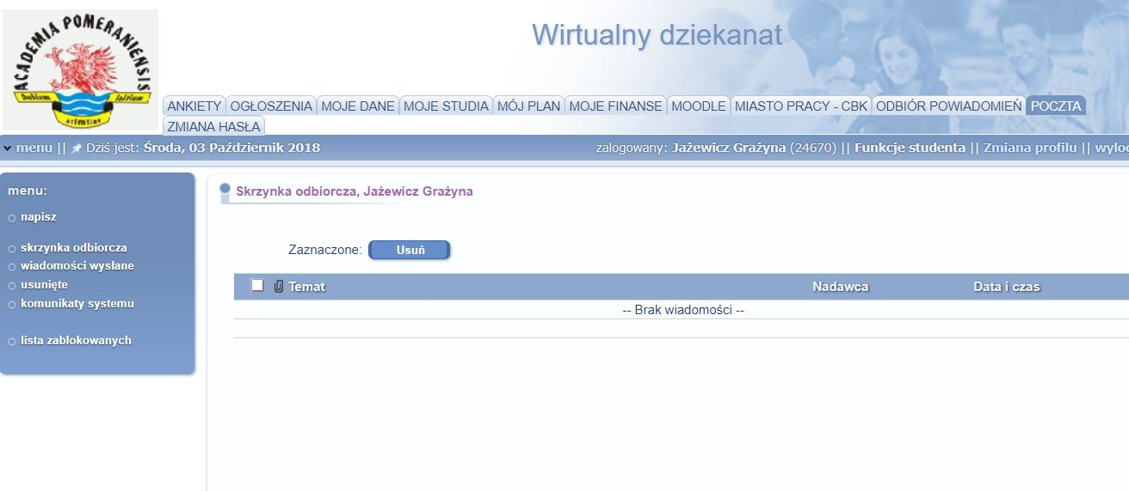

Slide 23
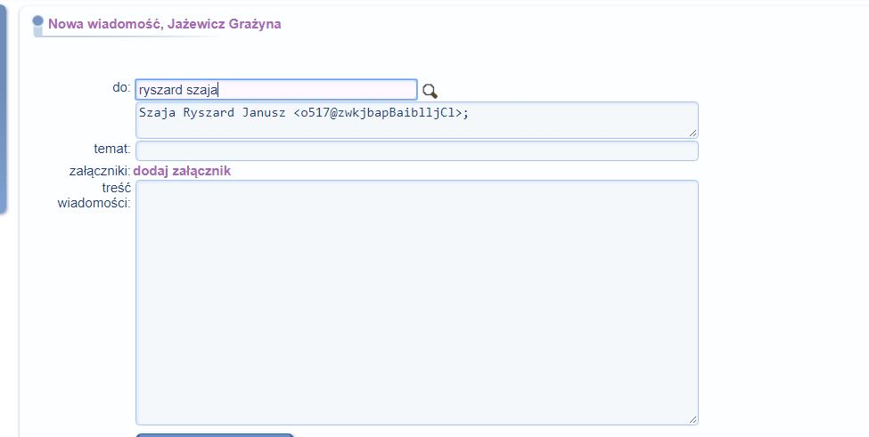

Slide 24
ANKIETY
WYPEŁNIA SIĘ PO KAŻDYM SEMESTRZE:
Ocena prowadzonych zajęć
Ocena opiekuna roku
Ocena praktyk
Programów kształcenia

Slide 25
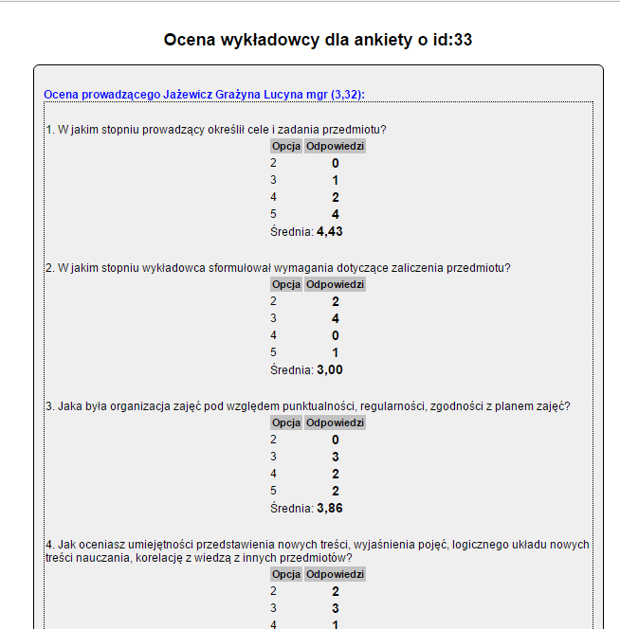

Slide 26
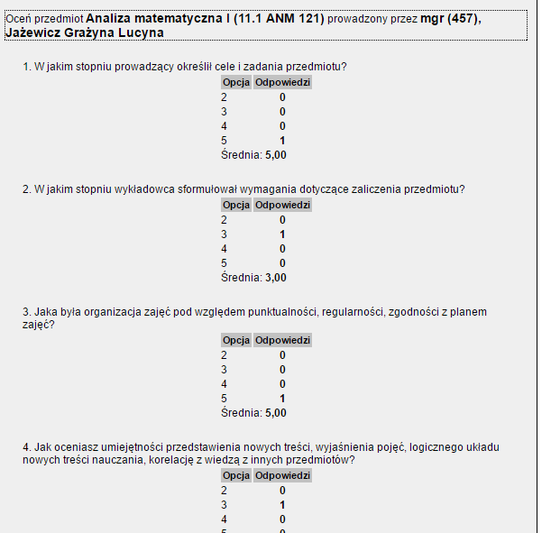

Slide 27
UWAGA! Przynosząc kartę do Biura Obsługi Studentów i Dokroantów należy pamiętać o wypełnieniu ankiet.

